Slide 1
2019-2-모바일웹
중고책 거래 서비스
지도교수 : 강 운 구 교수님
강성호 201533684
유석환 201533792

Slide 2
INDEX
1. 제안 배경
2. 서비스 개요
3. 개발 내용
4. 개발 전략
5. 개발 일정
6. 개발 산출물

Slide 3
1. 제안배경
1. 비싼 전공책 가격에 대한 학생들의 부담
2. 중고책을 구할 때 목적이 다른 커뮤니티(SNS 등)를
이용하는 불편함
3. 간편하고 직관적인 중고책 거래 커뮤니티를 제공하고자 함

Slide 4


2. 서비스 개요 (관리자)
로그인/로그아웃
로그인 정보 전송
마이페이지
마이페이지 정보 전송
전체 유저 목록(수정, 삭제)
전체 유저 목록(조회)
관리자
전체 책 목록(수정, 삭제)
전체 책 목록(조회)

Slide 5

2. 서비스 개요 (사용자)
회원가입 / 로그인 / 로그아웃
로그인 정보 전송
마이페이지
마이페이지 정보 전송
중고책 등록(수정, 삭제)
중고책 목록(조회)
중고책 검색
검색 목록 (조회)
사용자
댓글 등록
회원 검색
검색 목록 (조회) - 거래내용 확인

Slide 6
3. 개발 내용
개발기능명 | 기능설명 | 개발담당
1. 회원가입 | 아이디, 비밀번호, 이메일, 휴대폰번호 등 개인정보 입력 | 유석환
2. 로그인/로그아웃 | 기본 로그인과 구글로그인 기능 | 강성호
3. 마이페이지 | 회원정보수정, 구매/판매한 책 리스트 | 유석환
4. 중고책 등록 | 책 정보, 상태, 사진, 가격, 부연 설명 입력 후 등록 | 강성호
5. 중고책 검색 | 카테고리 선택 및 검색어 입력으로 검색 | 강성호
6. 댓글기능 | 판매 게시글 하단에 문의 혹은 거래후기를 남길 수 있는 댓글 기능 | 강성호
7. 회원검색기능 | 다른 회원의 평가 및 거래내역를 볼 수 있는 기능 (신뢰도 확인) | 유석환
8. 관리자 | 시스템 전체(유저, 책 등)를 관리할 수 있는 관리자 기능 | 유석환

Slide 7
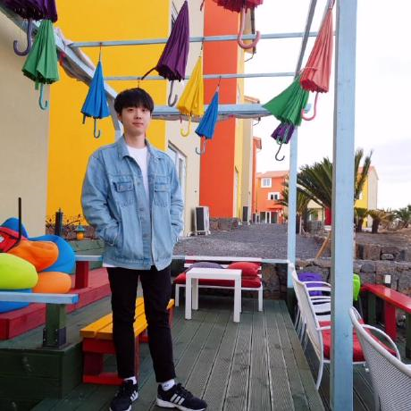
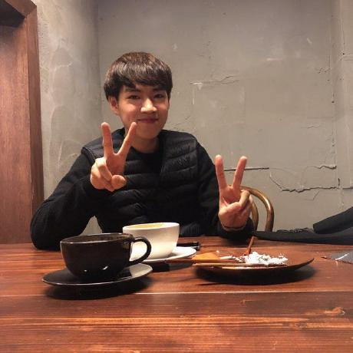
4. 개발 전략
제안서 작성
UI/UX 디자인
DB 구축(Mongo DB)
테스트 총괄
로그인/로그아웃
중고책 등록 기능
중고책 검색 기능
댓글 기능
테스트 총괄
프로젝트 관리
UI/UX 디자인
서버구축(Node.JS)
회원가입
마이페이지
회원검색
관리자 페이지 기능
팀장 : 유석환
팀원 : 강성호

Slide 8
5. 개발 일정
 | 4주 | 5주 | 6주 | 7주 | 8-9주 | 10-11주 | 12주
기획 | 제안서 작성 | 프로그램 설계 및 기획서 작성
디자인 | UI/UX 디자인
개발 |  |  | 서버 및 웹프로그래밍
완료 |  |  |  |  |  | 완료보고서
 |  |  |  |  |  |  | 평가 및 발표

Slide 9
6. 개발 산출물
1. 반응형 웹 페이지
2. 관리자용 웹 페이지
3. 제안서
4. 완료보고서

Slide 10
감사합니다.

